Slide 1

Diah Nur Khasanah
51418862
Teknik Informatika

Slide 2
PROJECT PERPUSTAKAAN (Data Buku)
Dibuat menggunakan Delphi 7

Slide 3
Latar belakang :
Perpustakaan merupakan factor penting didalam penunjang transformasi antara sumber ilmu(koleksi) dengan pencarian ilmu. Karena jumlah buku yang sangat banyak maka dari itu dalam pengefisiansi pendataan buku-buku yang ada pada perpustakaan.
Tujuan:
Untuk memudahkan data laporan buku yang ada didalam perpustakaan seperti Berapa jumlah buku, asal buku, judul buku, siapa penerbitnya dll.

Slide 4
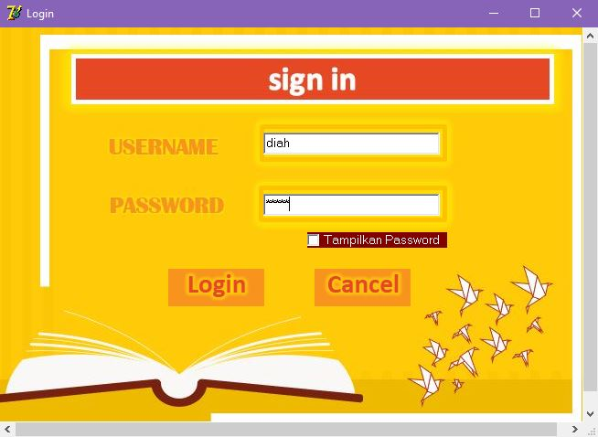
Login Admin
kata sandi

Slide 5
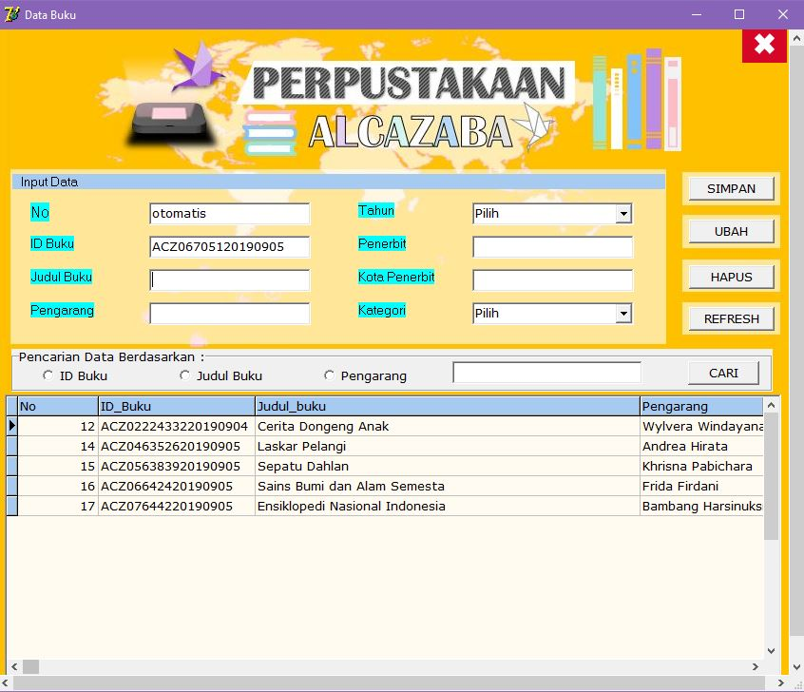
User Input Data
Menyimpan
Mengubah
Menghapus
Refresh
Pencarian
output

Slide 6
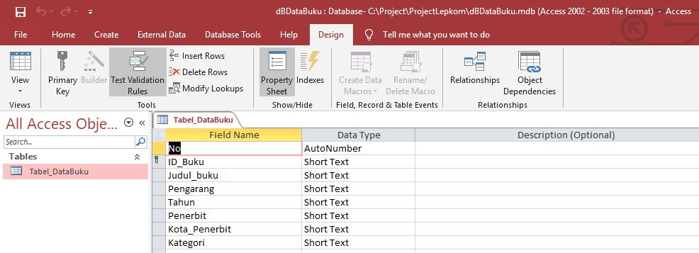
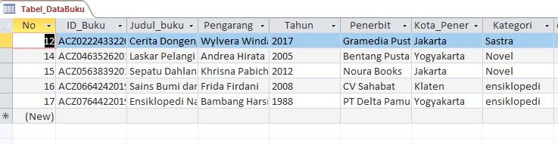
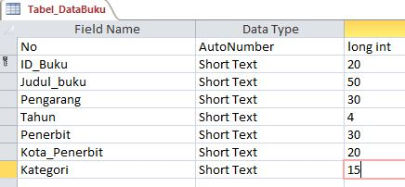
Database
MS Acces 2003
.mdb

Slide 7



.pas , .dpr, .dfm
2 Unit dan 1 Project
2 FORM

Slide 8
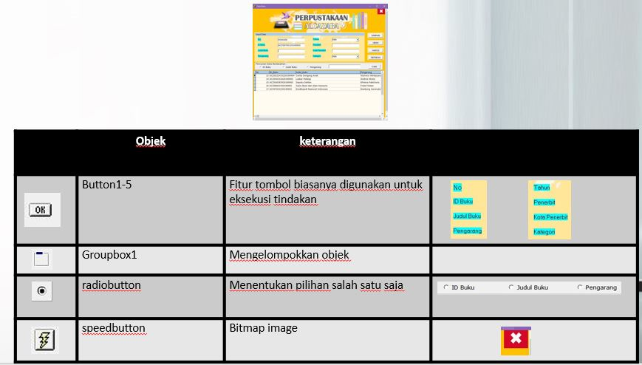
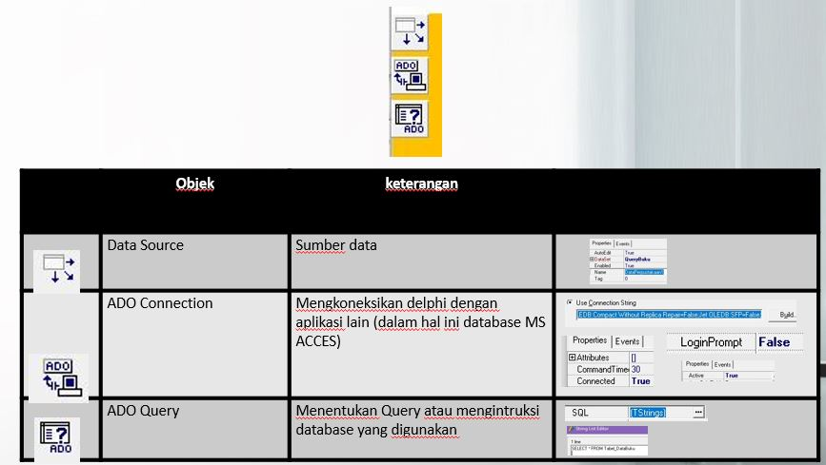
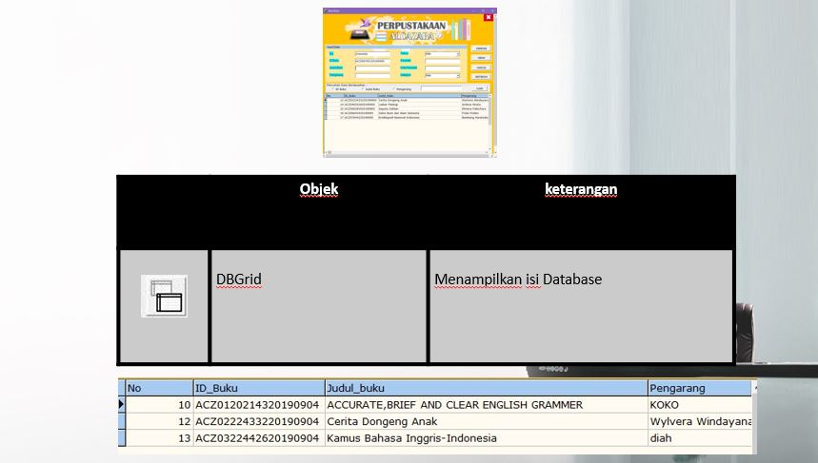
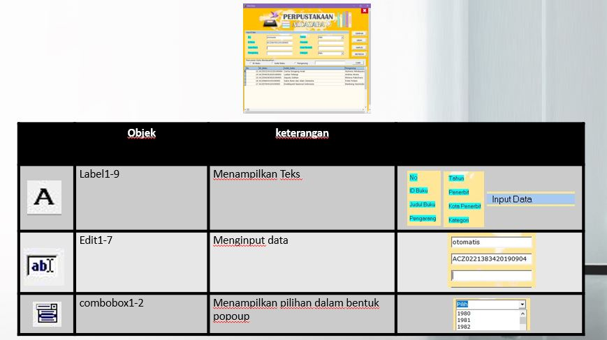
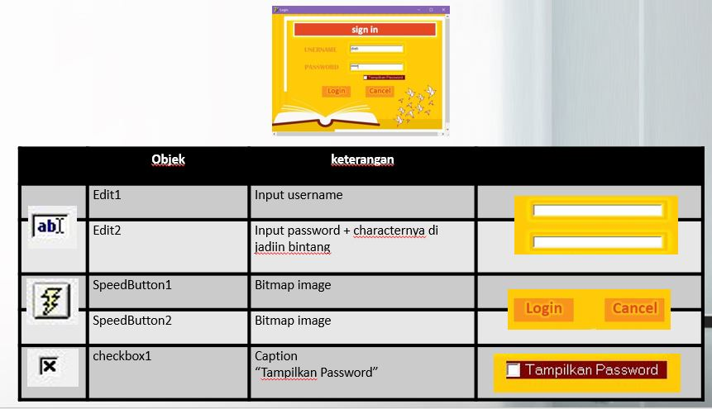

Slide 9
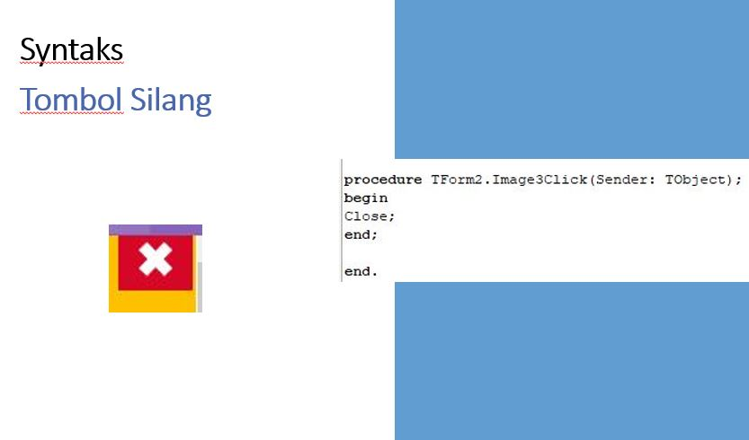
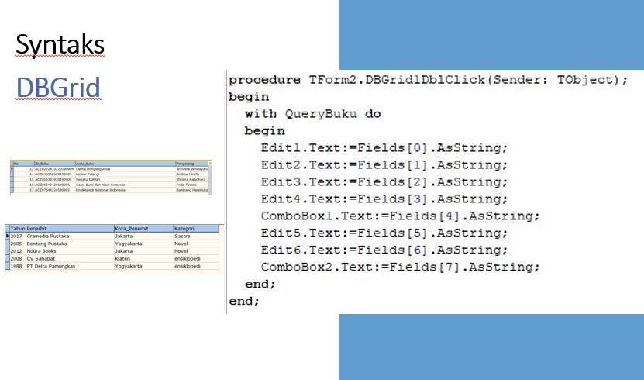
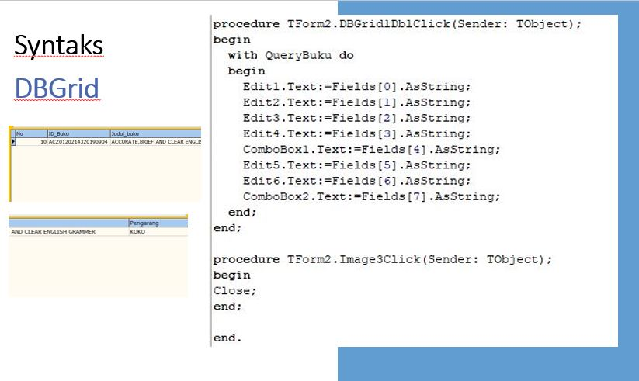
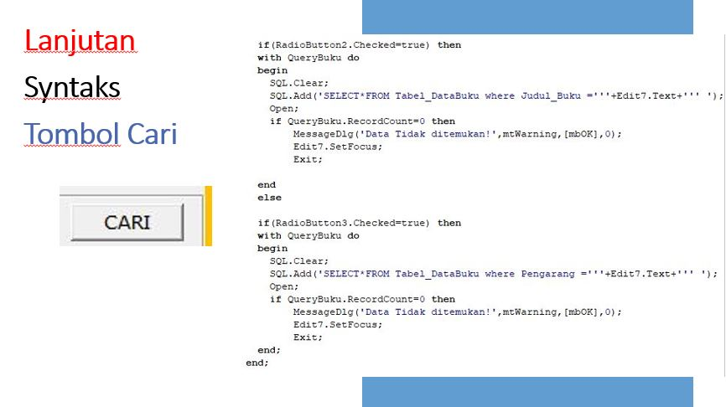
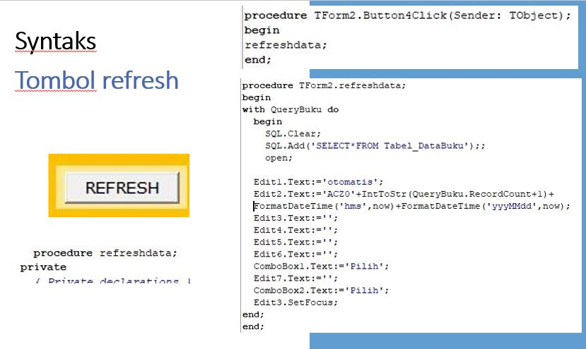
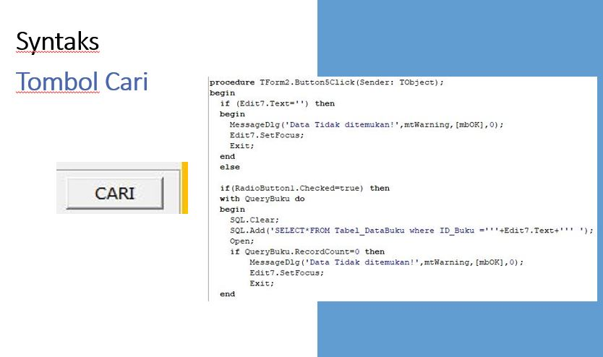
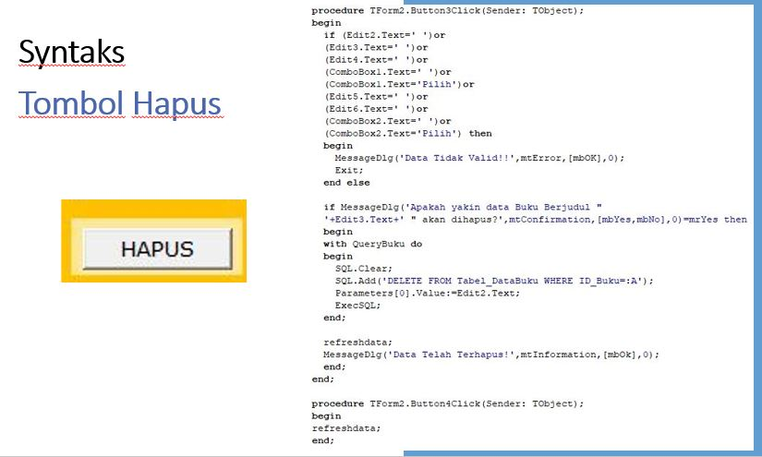
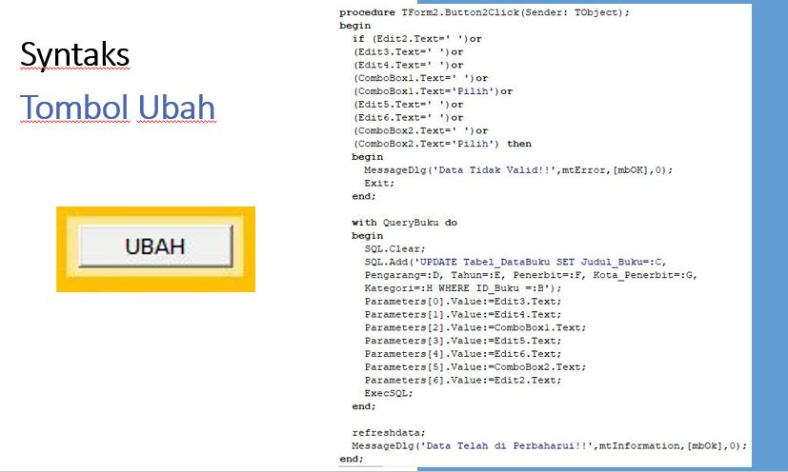
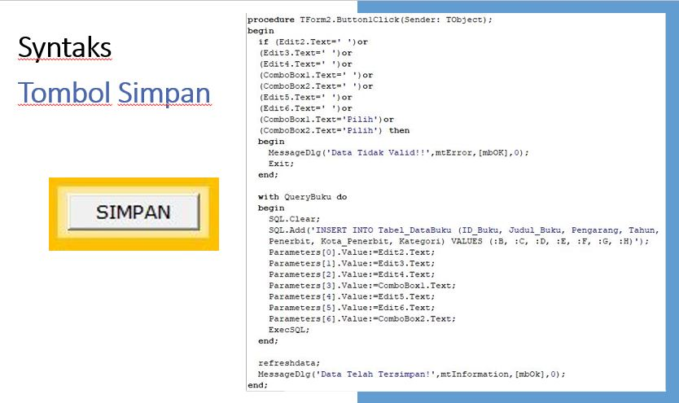
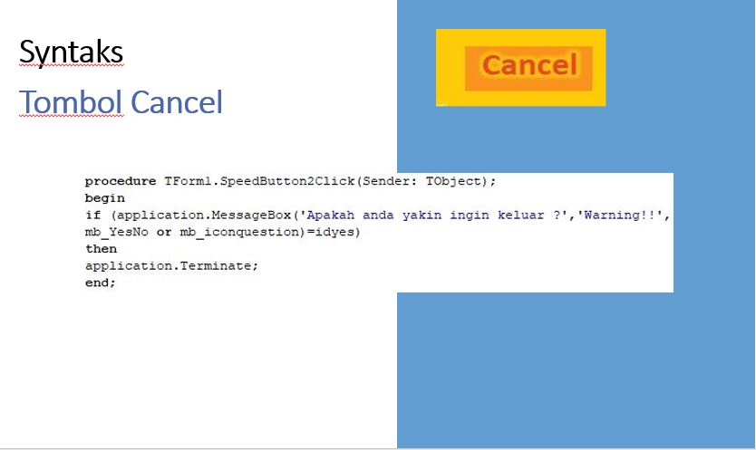

Slide 10
Terima Kasih ^^

